Slide 1

Impulsionando Vendas com Inteligência de Dados
Empresas que utilizam dados de forma estratégica nas vendas crescem 5 vezes mais rápido que as concorrentes que ainda tomam decisões no escuro.
Nome :
Alan
Bruno
Douglas
Henrique
Samuel

Slide 2
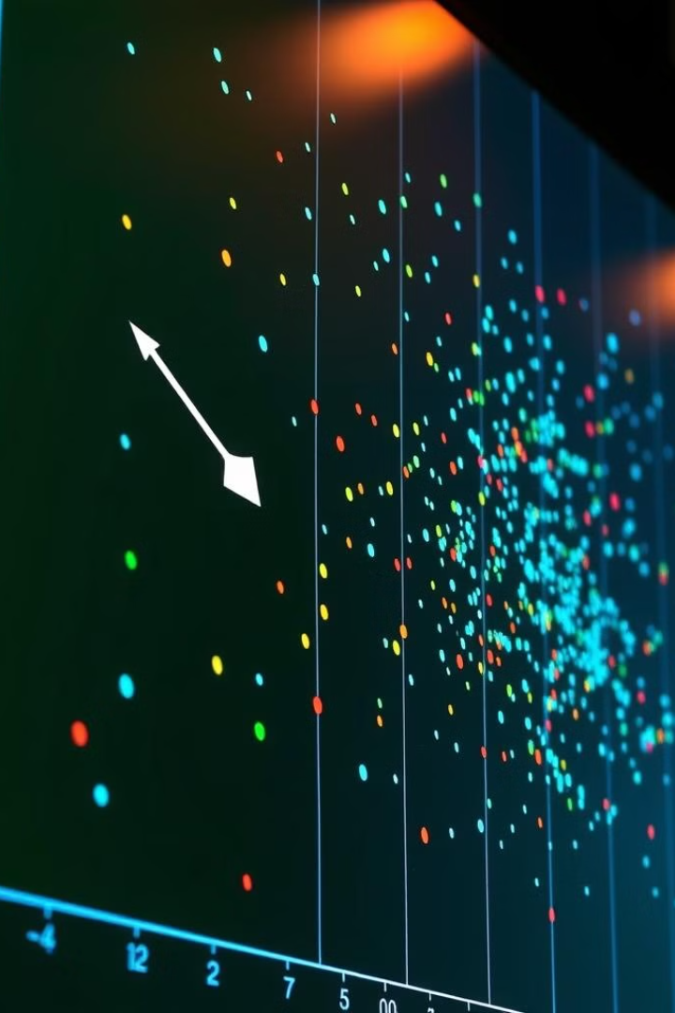
O Desafio da Tomada de Decisão
1
Informação Fragmentada
Bares e Restaurantes frequentemente lidam com dados de diferentes fontes, dificultando a obtenção de uma visão holística do negócio.
2
Análise Manual Demorada
A análise manual de grandes volumes de dados consome tempo e recursos, atrasando a tomada de decisões e perdendo oportunidades.
3
Visão Limitada do Cliente
Sem insights profundos sobre o comportamento do cliente, fica difícil personalizar a experiência e atender suas necessidades.
4
Falta de Previsibilidade
A incapacidade de prever tendências do mercado e comportamento do cliente impede ações estratégicas e proativas.

Slide 3
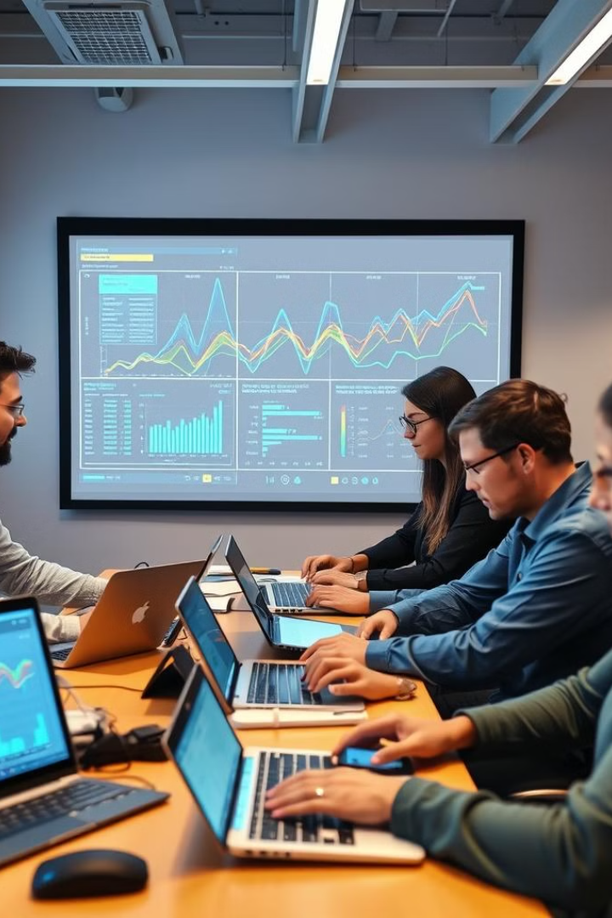
Soluções Personalizadas para Crescimento
Análise Preditiva
Utilizamos algoritmos avançados para prever o comportamento do cliente, identificar oportunidades de vendas e otimizar o pipeline.
Dashboards Interativos
Criamos dashboards personalizados com KPIs relevantes, permitindo que a equipe de vendas monitore o desempenho e tome decisões em tempo real.
Segmentação e Personalização
Segmentamos clientes de acordo com seus perfis e necessidades, possibilitando a personalização de mensagens e ofertas.
Nome :
Alan
Bruno
Douglas
Henrique
Samuel

Slide 4
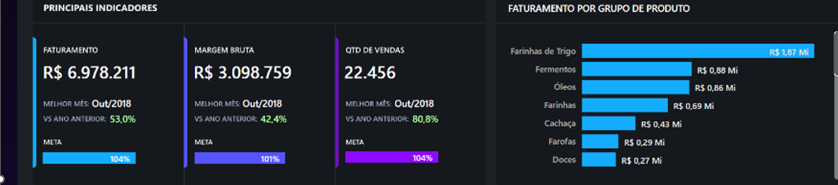
Impacto Concreto nos Resultados
1
2
3
4
Aumento nas Vendas
Melhoria na Gestão do Pipeline
Aumento na Retenção de Clientes
Redução de Custos
Com insights mais precisos, a equipe de vendas pode se concentrar nas melhores oportunidades e aumentar a taxa de conversão.
Com uma gestão mais eficiente do pipeline de vendas, a equipe pode otimizar o uso de recursos e reduzir custos operacionais.
A análise de dados permite identificar gargalos no processo de vendas e otimizar o funil de conversão, reduzindo o tempo de ciclo de vendas.
Entender as necessidades do cliente e personalizar a experiência, aumenta a fidelidade e a retenção a longo prazo.
Nome :
Alan
Bruno
Douglas
Henrique
Samuel

Slide 5
O Mercado de Análise de Dados
Crescimento do Mercado
Impacto nas Vendas
O mercado global de análise de dados está em constante expansão, impulsionado pela crescente necessidade de insights e decisões baseadas em dados.
Empresas que adotam a análise de dados em suas estratégias de vendas demonstram um aumento significativo na produtividade e na retenção de clientes.
Nome :
Alan
Bruno
Douglas
Henrique
Samuel

Slide 6




Modelo de Negócio Personalizado
Análise Contínua
Oferecemos serviços de análise contínua dos dados do cliente, fornecendo insights periódicos e atualizados.
Implementação de Sistemas de BI
Auxiliamos na implementação de sistemas de Business Intelligence (BI) personalizados para a coleta, armazenamento e análise de dados.
Treinamento de Equipes
Capacitamos a equipe de vendas para interpretar dados, utilizar ferramentas de análise e tomar decisões estratégicas.
Nome :
Alan
Bruno
Douglas
Henrique
Samuel

Slide 7

Diferenciais Competitivos
Especialização em Vendas
Foco em soluções personalizadas para o setor de vendas.
Insights Práticos
Oferecemos insights acionáveis que podem ser aplicados diretamente no dia a dia da equipe de vendas.
Experiência em Bares e
Restaurantes
Nossa equipe é composta por especialistas com profundo conhecimento do mercado de bares e restaurantes.
Nome :
Alan
Bruno
Douglas
Henrique
Samuel

Slide 8
Transforme dados em resultados concretos e impulsione o crescimento do seu negócio com nossa consultoria em análise de dados.
Grupo 05
Allan Queiroz
Bruno Correa
Douglas Americo
Henrique Lima
Samuel Paes
ProjetoIntegrador/Video at main · grupofatecpi/ProjetoIntegrador
Referências
GRAND VIEW RESEARCH. Big Data Market Size, Share & Trends Analysis Report By Component (Software, Hardware), By Deployment, By Application, By End-use, By Region, And Segment Forecasts, 2020 – 2027. Disponível em: https://www.grandviewresearch.com/industry-analysis/big-data-industry. Acesso em: 28 set. 2024.

